Slide 1
Znanstvena i stručna literatura
Branka Marijanović
Jelka Petrak

Slide 2
Planiranje istraživanja
Definicija problema istraživanja,
Obrazlozloženje problema istraživanja,
Raščlamba postojećega znanja,
Određenje ciljeva istraživanja,
Razrada sustava hipoteza,
Određivanje metoda istraživanja,
Obrada i interpretacija podataka,
Objavljivanje rezultata

Slide 3
Raščlamba postojećega znanja
Istraživač mora:
  upoznati sve poznate činjenice, kako ne bi trošio vrijeme na ono što je već istraženo,
  prikupiti svo potrebno znanje za tumačenje rezultata koji će proizići iz istraživanja (literatura, razgovor sa stručnjacima)

Slide 4
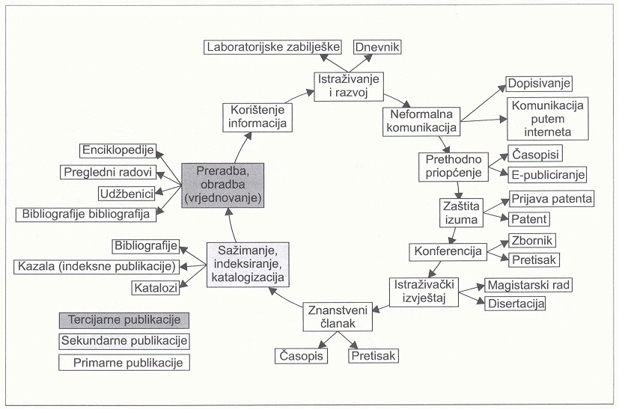

Slide 5
Znanstvena literatura
Stvaranje i uporaba znanstvene literature važne su aktivnosti znanstvenika.
Rezultati istraživanja najčešće se objavljuju u obliku znanstvenoga rada u znanstvenome časopisu.
U svakoj fazi ZI znanstvenik mora moći brzo i u prigodnom obliku doći do relevantnih znanstvenih informacija.
Aktivni znanstvenik 25%-75% vremena utroši u ažuriranje znanja (keep abreast)

Slide 6
Tehnička literatura
Krajnji rad inženjera jest novi proizvod ili proces, odnosno njihovo poboljšanje
Krajnja svrha jest uporabljivost
Rezultati se objavljuju u obliku tehničkih izvještaja ili u stručnome časopisu
Patentna literatura

Slide 7
Što su primarne publikacije?
Sadržavaju neposredne rezultate znanstvenoistraživačkoga rada tj. nova znanja ili nove interpretacije poznatih ideja i činjenica
Sadržaj predočuju onako kako su ga stvorili/osmislili autor/i
Nazivaju se često i “izvornima”

Slide 8
Vrste publikacija
Sa stanovišta oblika:
  knjige
  časopisi
  mikroblici
  digitalni dokumenti
Sa stanovišta načina obrade materijala:
  primarne,
  sekundarne

Slide 9
Primarne i sekundarne publikacije
Primarne :
  znanstveni časopis
  monografija
  doktorska radnja
  patenti
  statistička izvješća
Sekundarne:
  enciklopedije,
  leksikoni,
  rječnici,
  priručnici,
  kazala,
  časopisi sažetaka

Slide 10
Znanstveni časopis – najznačajniji pojedinačni prijenosnik novih informacija
objavljuje nove spoznaje
arhivira testirano i integrirano znanje
instrument za uspostavljanje profesionalnog intelektualnog vlasništva
znanstveni članak, pregledni članak, prethodno priopćenje, pismo
raspršenost vs. koncentracija, jesu li svi časopisi podjednako značajni?

Slide 11
Koliko ima važnih časopisa u području tehničkih znanosti?
Current Contents – Engineering, Computing and Technology: više od 1.100 časopisa
Hrvatska - ?

Slide 12
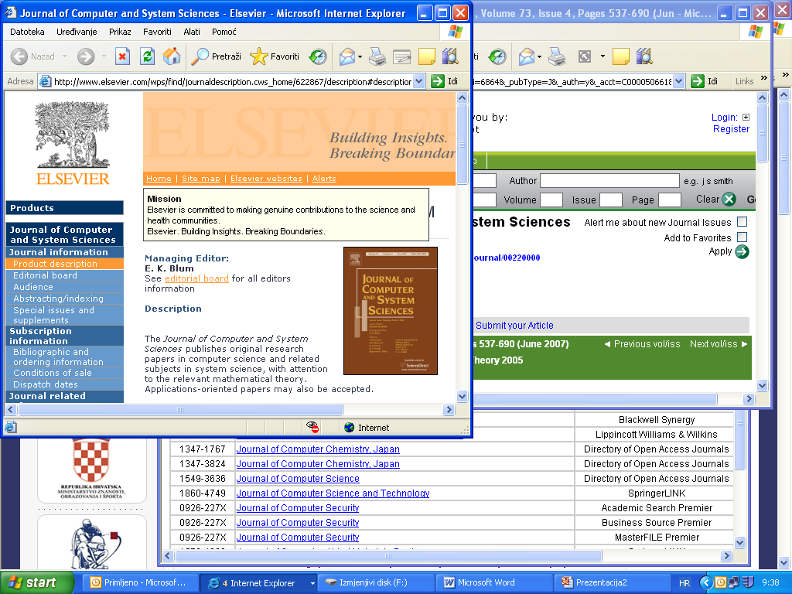

Slide 13
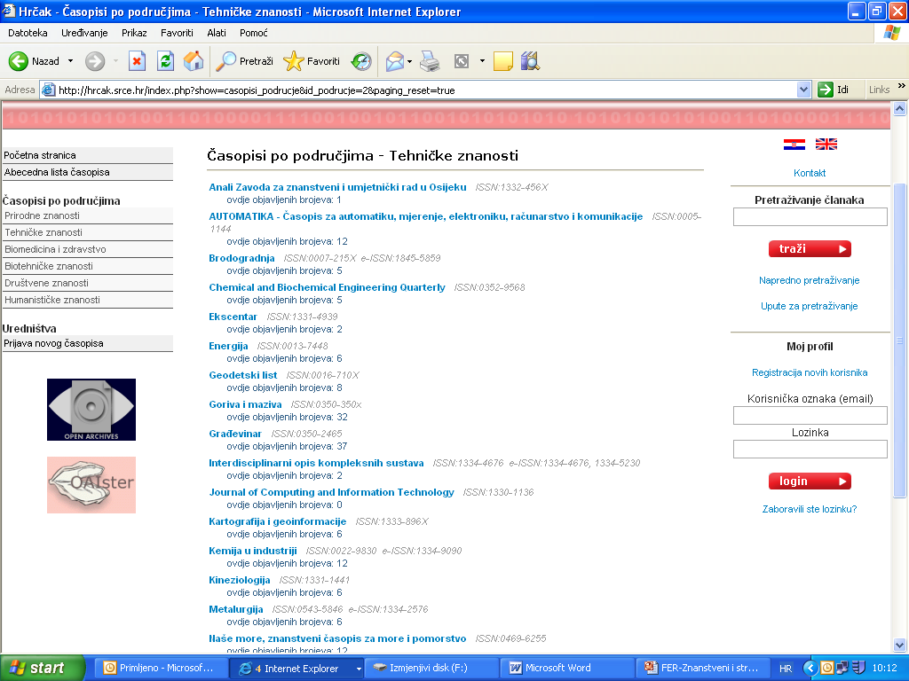

Slide 14
Kako dijelimo časopise?
Opći : specijalizirani : subspecijalizirani
Međunarodni : lokalni (domaći)
Znanstveni : stručni
Citirani (impact factor) : nisu citirani
Indeksirani : neindeksirani

Slide 15
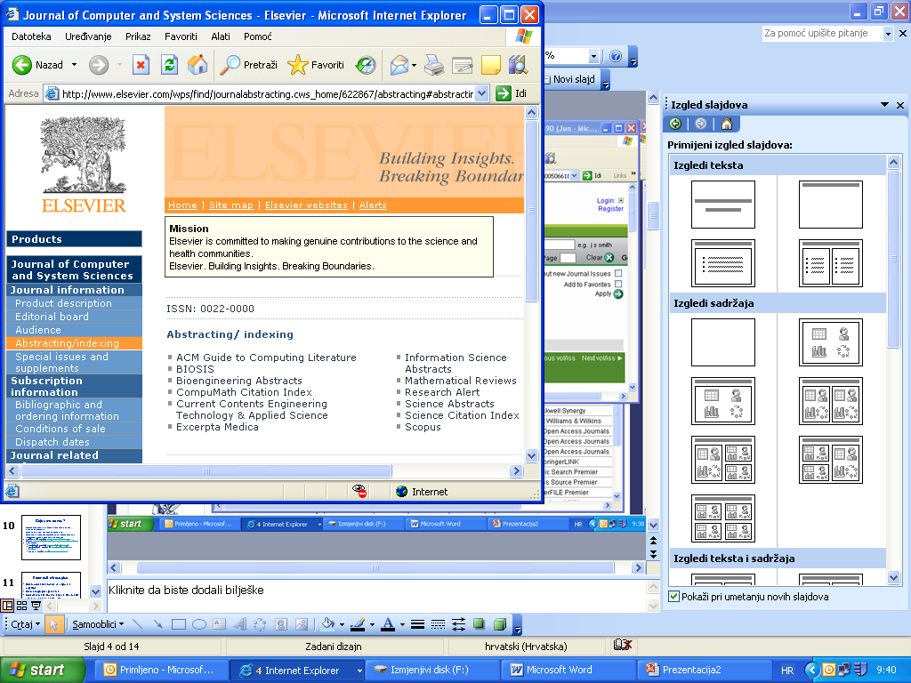

Slide 16
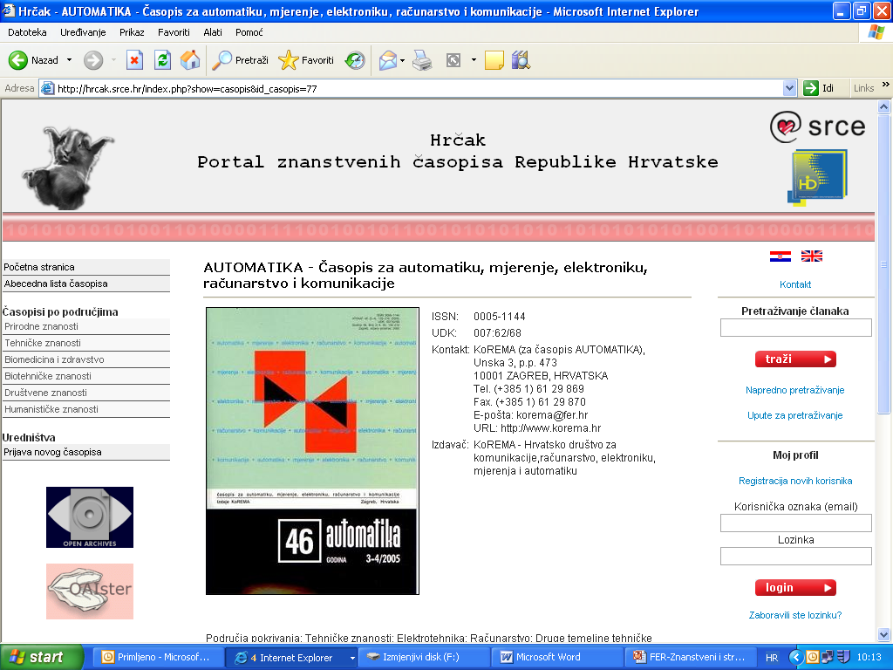

Slide 17
Što je to čimbenik odjeka?
Čimbenik odjeka (engl. impact factor) – odjek koji časopis/članak ima u znanstvenoj zajednici
IF = prosječan broj citata koji dobije jedan rad objavljen u nekom časopisu

Slide 18
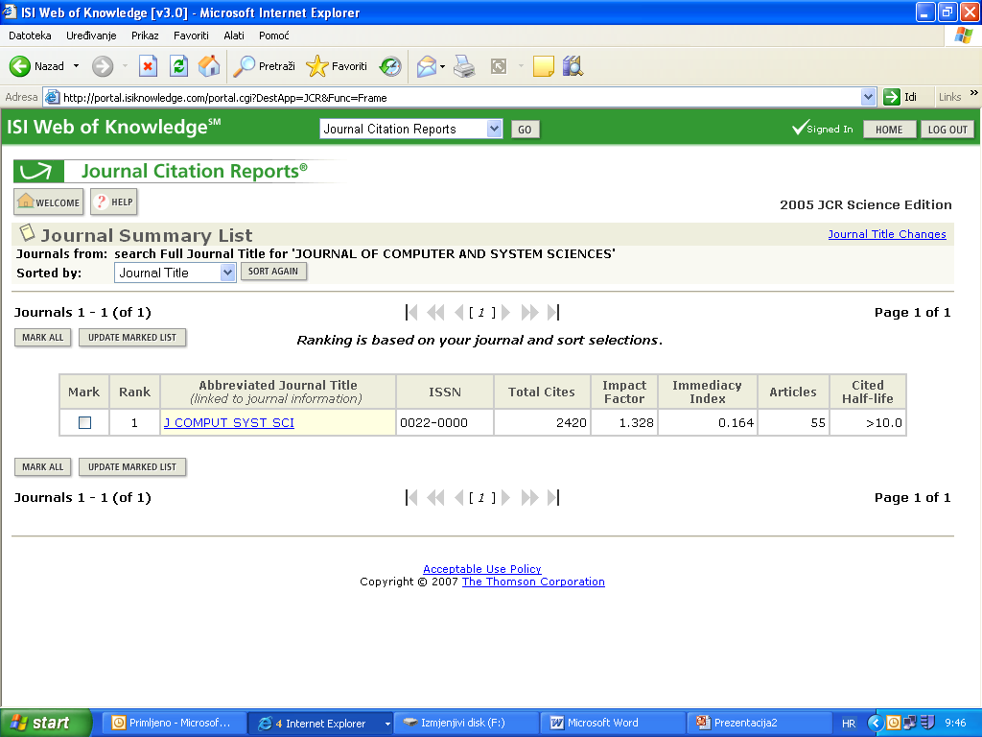

Slide 19
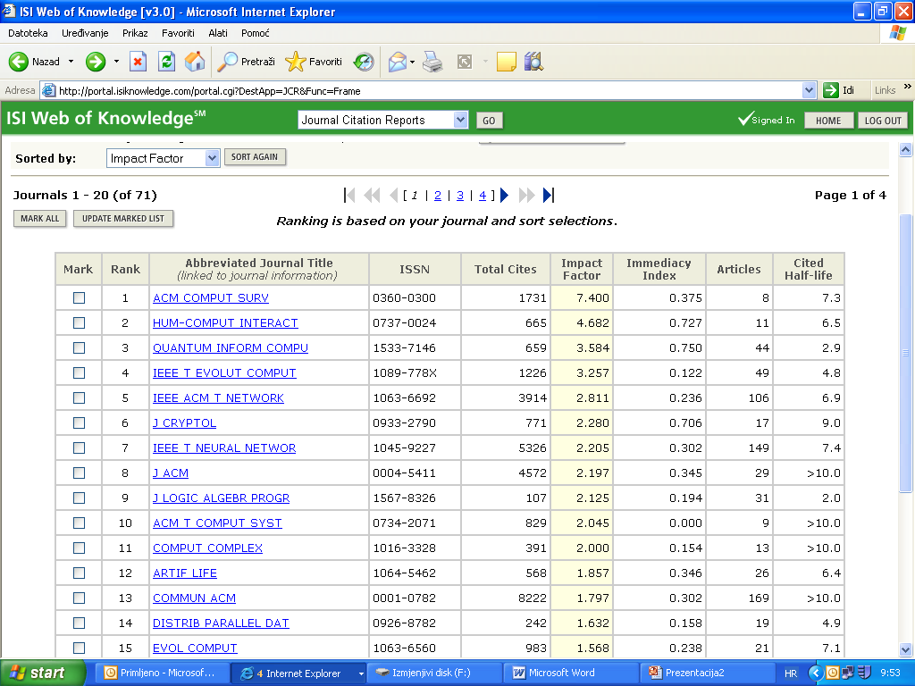

Slide 20
Kakvi mogu biti časopisi?
Znanstveni časopisi bilježe nova opažanja, eksperimentalne rezultate te imaju temeljnu ulogu u napretku tehničkih znanosti.
Proces filtriranja u kojem su selektivnost, kritički osvrt i prosudba kvalitete iznimno važni (recenzija)
Časopisi koji imaju ulogu novina: informirati, interpretirati, kritički se osvrtati
Uloga preglednih radova: Annual Reviews*, Current Opinion journals i sl.
  Annual Review in Automatic Programming
  Current Opinion in Colloid and Interface Science

Slide 21
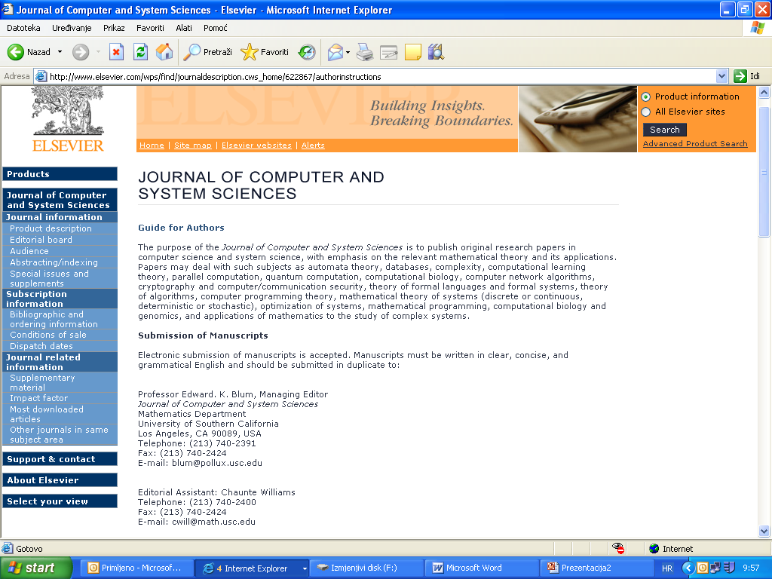

Slide 22
Razlozi
Veliki porast ulaganja u znanstveno istraživanje, porast broja znanstvenika, specijalizacija
Publish or perish
Akademska i profesionalna promocija

Slide 23
Znanstvena produktivnost
Po nekim procjenama broj radova raste godišnje po stopi od 10%, a svake godine pojavi se 75-100 novih naslova
Znanstvenici teže koncentrirati i razmjenjivati znanje u malim ekspertnim interesnim skupinama

Slide 24
Gdje smo danas?
Znanstveni časopis još uvijek u samome središtu priopćajnog sustava
Velika većina ima web inačice (e-only ?)
Integriraju se podaci s tekstom te se radovi povezuju s rezultatima kliničkih ispitivanja i sl.
On-line arhivi časopisa http://arxiv.org/i članaka
Open access
  medicinski časopisi DOAJ
  Institucijski repozitoriji Repozitorij Medicinskog fakulteta
  pohrana rukopisa Public Access Home Page

Slide 25
Prednosti e-časopisa
Dostupnost (bez obzira na vrijeme i mjesto)
Brzina objavljivanja radova
Hipertekst veze između srodnih članaka ili njihovih pojedinih sastavnica
Mogućnost priključenja komentara
Dijalog među znanstvenicima

Slide 26
Nedostaci e-časopisa
Nesigurna pohrana
Znatna financijska sredstva

Slide 27
Što se mijenja?
“Oslobađaju” se čitanje i pristup, financijski teret snose autori!
Open Choice (Springer)
Wellcome Trust i NIH – politika objavljivanja i pristupa
Mijenja se način prikaza u e-obliku Cell Beta - Article Prototype #1 Cell Beta - Article Prototype #2

Slide 28
Ostali primarni izvori
Disertacije - obrađuju nove probleme i izvorni su znanstveni doprinos
Knjige (monografije) - bave se jednom zaokruženom temom sa svih ili s nekoliko aspekata
Kongresni zbornici- sabrana, recenzirana kongresna priopćenja

Slide 29
Obradba, preradba i vrjednovanje informacija
informacije treba prikupiti, konsolidirati, diseminirati
način prikupljanja i obradbe određuju interesi i potrebe korisnika, određene skupine stručnjaka (disciplina, funkcija, problem)

Slide 30
Što su sekundarne publikacije?
Sekundarne publikacije nastaju odabirom, obradbom i preradbom primarnih publikacija te pomažu njihovu pronalaženju
Uređene su za potrebe određene kategorije korisnika
Međusobno se razlikuju po načinu na koji su u njima predstavljeni primarni izvori

Slide 31
Baze podataka prema sadržaju
Znanstvene informacije
  jedno znanstveno područje
  interdisciplinarne (ekologija, npr.)
  određeni tip dokumenata (patenti,disertacije i sl.
Poslovne informacije (donošenje poslovnih odluka)
  podaci o tvrtkama
  burzovni izvještaji
  novi proizvodi
  natječaji

Slide 32
Baze podataka po vrsti:
Referentne baze podataka
  Upućuju na izvor informacija (adresa, telefon, e-mail i sl.)
  Bibliografske baze podataka
Izvorne baze podataka
  Puni tekst (članci, enciklopedije, izvješća itd.)
  Numerički podaci
  Slike (kemijske strukture, logotipši i sl.)

Slide 33
Bibliografske baze podataka
Osnovni bibliografski podaci dostatni za identifikaciju izvora sažetak
AU: Loncaric S.
TI: A SURVEY OF SHAPE ANALYSIS TECHNIQUES [Review]
SO: Pattern Recognition. 31(8):983-1001, 1998 Aug.
Author Keywords: Shape analysis. Shape description. Image analysis. Object recognition.
AB: This paper provides a review of shape analysis methods. Shape analysis methods play an important role in systems for object recognition, matching, registration, and analysis. Research in shape analysis has been motivated, in part, by studies of human visual form perception systems. Several theories of visual form perception are briefly mentioned. Shape analysis methods are classified into several groups. Classification is determined according to the use of shape boundary or interior, and according to the type of result. An overview of the most representative methods is presented. (C)

Slide 34
Izvori literature
Knjižnice
Institucijski repozitoriji
Baze podataka
Portali
Tražilice

Slide 35
Knjižnice
ONLINE KATALOZI:
Knjižnica FER-a
http://www.fer.hr/e-knjiznica
Nacionalna i sveučilišna knjižnica, Zagreb http://katalog.nsk.hr/
Skupni katalog knjižnica koje pokrivaju područje tehnike http://mjesec.ffzg.hr/webpac-tehnika/

Slide 36
Institucijski repozitoriji
Fakultet strojarstva i brodogradnje, Zagreb
http://www.fsb.hr/library/search.php
Medicinski fakultet, Zagreb
http://medlib.mef.hr/
Filozofski fakultet, Zagreb
http://darhiv.ffzg.hr/

Slide 37
Baze podataka
Centar za online baze podataka
(http://www.online-baze.hr/)
Područje tehničkih znanosti (21 baza)
Baze s cjelovitim tekstovima (Wiley-Blackwell, USPTO, SpringerLink, ScienceDirect, DOAJ - Directory of Open Access Journals, Bentham Open Access, arXiv)
Baze s djelomično cjelovitim tekstovima (Academic Search Complete, CiteSeer, EBSCOHost, Esp@cenet, Google Scholar, INIS - International Nuclear Information System, OvidSP)
Bibliografske baze (INSPEC, Journal Citation Reports, SCOPUS, Web of Science, Current Contents)

Slide 38
Baze podataka
ScienceDirect
Proizvođač: Elsevier
ScienceDirect je najveća svjetska elektronička kolekcija cjelovitog teksta i bibliografskih informacija iz područja prirodnih, tehničkih i medicinskih znanosti. Science Direct je dio Elseviera i nudi preko 2500 časopisa (od čega oko 2000 kao izdavač) i preko 10000 knjiga
Pristup cjelovitim tekstovima

Slide 39
Baze podataka
SpringerLink
Proizvođač: Springer Verlag
SpringerLink je informacijski servis izdavača Springer Verlaga koji nudi pristup online informacijama iz znanstvenih, medicinskih i tehničkih knjiga i časopisa. Uključuje elektronička i tiskana izdanja Springera, te nekih manjih izdavača (npr. Urban and Vogel, Steinkopff, i Birkhäuser). Ukupno je dostupno preko 500 časopisa.
Pristup cjelovitim tekstovima

Slide 40
Baze podataka
Esp@cenet
Proizvođač: European Patent Office
Najveća nekomercijalna baza podataka o patentima registriranim u svijetu. Održava je Europska patentna organizacija, a namijenjena je javnoj upotrebi. Baza sadrži 30 000 000 patenata.
Djelomično cjeloviti tekst
Otvoreni pristup

Slide 41
Baze podataka
CiteSeer
Proizvođač: Pennsylvania State University's College of Information Sciences and Technology
CiteSeerx je digitalna znanstvena knjižnica i tražilica orijentirana primarno na literaturu iz računalnih i informatičkih znanosti.
Djelomično cjelovit tekst
Otvoreni pristup

Slide 42
Baze podataka
Google Scholar
Proizvođač: Google
Google Scholar nudi jednostavan način širokog pretraživanja znanstvene literature. S jednog se mjesta mogu pretraživati mnoge znanstvene discipline iz različitih izvora: recenzirani radovi, knjige, sažeci i članci izdani od akademskih izdavača, profesionalnih društava, repozitorija preprinata,...
Djelomično cjeloviti tekst
Otvoreni pristup

Slide 43
Baze podataka
Web of Science
Proizvođač: Thomson Reuters
Bazu podataka održava Institute for Scientific Information (ISI), od 1991. do danas. Web of Science obuhvaća oko 8700, prema ocjeni međunarodne istraživačke zajednice vodećih svjetskih časopisa iz svih područja znanosti.
Bibliografska baza

Slide 44
Baze podataka
Current Contents
Proizvođač: Thomson Reuters
Current Contents je u Hrvatskoj najpopularnija baza podataka. Razlozi njezine popularnosti su relativno visoki kriteriji odabira časopisa, pokrivenost svih područja znanosti, učestalost ažuriranja, sažetak autora, adrese autora, nazivi i adrese izdavača, mogućnost pregleda sadržaja pojedinog broja časopisa te dodatne ključne riječi koje unapređuju pretraživanje.
Bibliografska baza

Slide 45
Portali
HRČAK - centralni portal koji na jednom mjestu okuplja hrvatske znanstvene i stručne časopise koji nude otvoreni pristup svojim radovima (ili bar bibliografskim podacima i sažecima svojih radova) http://hrcak.srce.hr/
Open-J-Gate http://www.openj-gate.com/
DOAJ http://www.doaj.org/
OAIster http://www.oclc.org/oaister/
ArXiv http://arxiv.org/

Slide 46
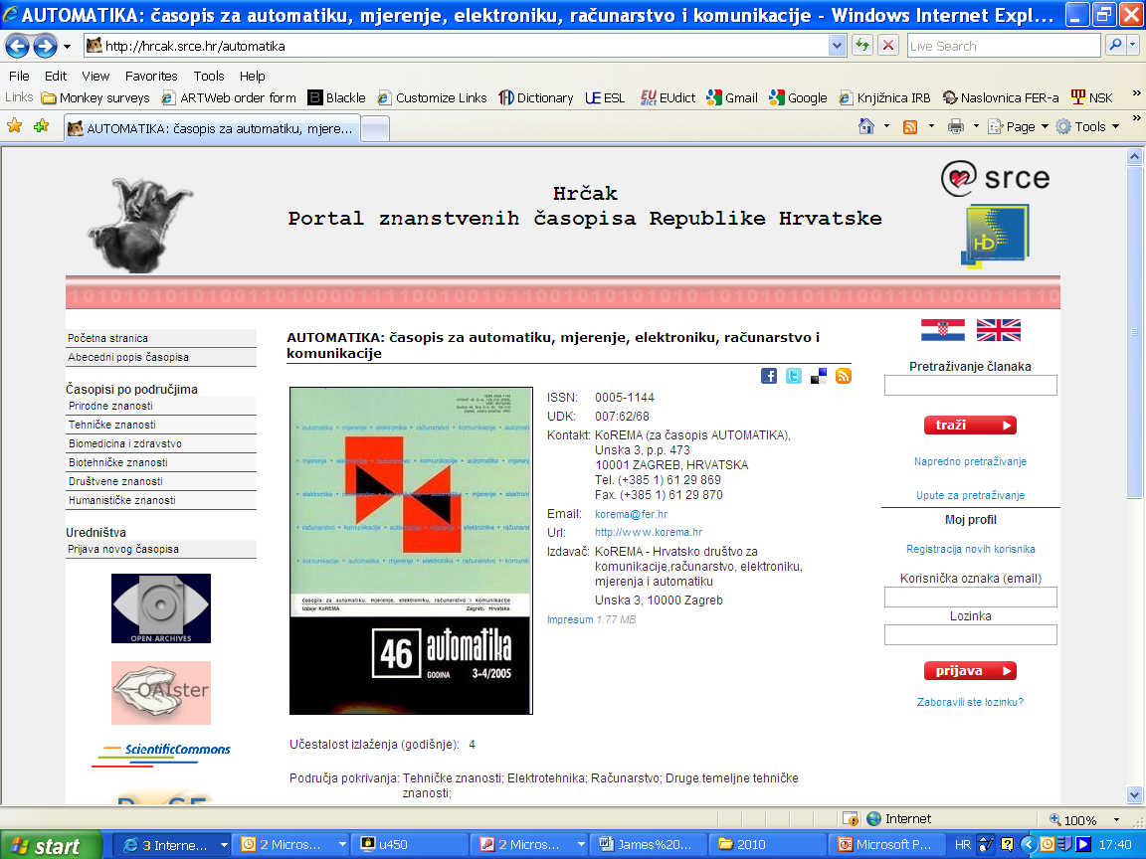

Slide 47
HRČAK - elektrotehnika
AUTOMATIKA: časopis za automatiku, mjerenje, elektroniku, računarstvo i komunikacije ISSN:0005-1144 ovdje objavljenih brojeva: 18
Engineering Review ISSN:1330-9587 ovdje objavljenih brojeva: 7
Interdisciplinarni opis kompleksnih sustava ISSN:1334-4676 e-ISSN:1334-4676, 1334-5230 ovdje objavljenih brojeva: 4
Naše more: znanstveni časopis za more i pomorstvo ISSN:0469-6255 ovdje objavljenih brojeva: 21
Tehnički vjesnik ISSN:1330-3651 ovdje objavljenih brojeva: 13

Slide 48
HRČAK - računarstvo
AUTOMATIKA: časopis za automatiku, mjerenje, elektroniku, računarstvo i komunikacije ISSN:0005-1144 ovdje objavljenih brojeva: 18
Journal of Computing and Information Technology ISSN:1330-1136 ovdje objavljenih brojeva: 0
Kineziologija ISSN:1331-1441 ovdje objavljenih brojeva: 12

Slide 49
Pretraživači
PERO – pretraživač elektroničkih izvora online
http://knjiznica.irb.hr/pero/index.php

Slide 50
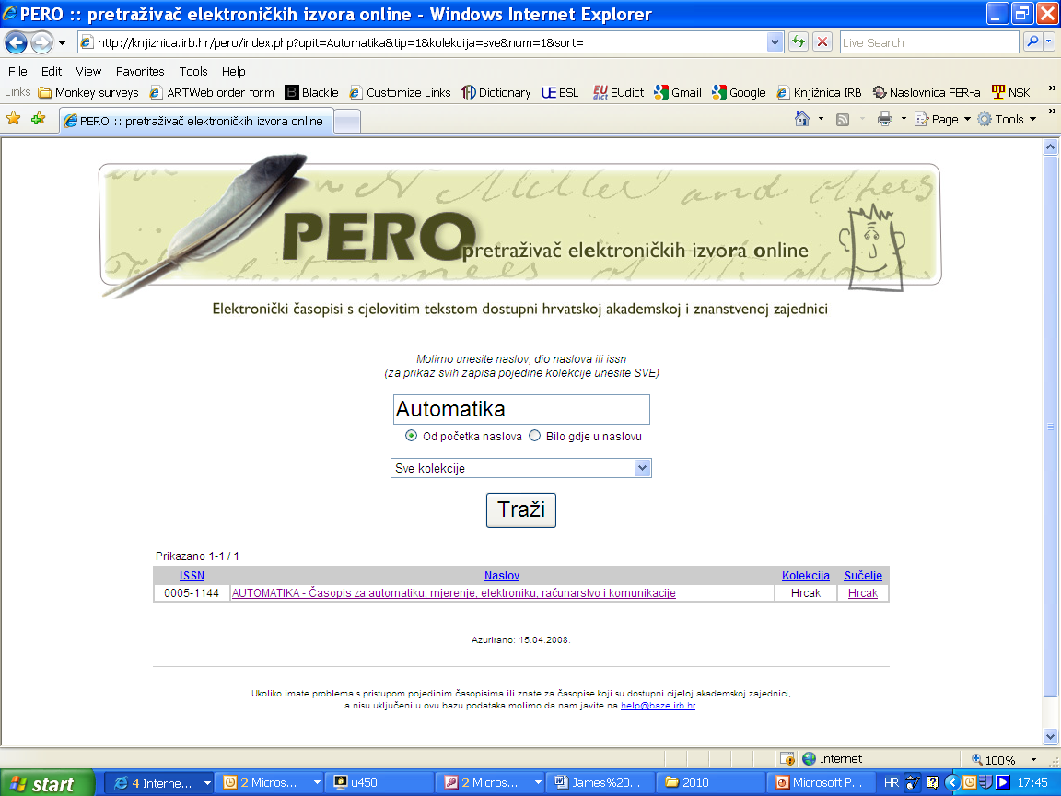

Slide 51
Tražilice
Google, Yahoo, Ask.com, Altavista
Wikipedija, GoogleBooks
Vjerodostojnost informacija?

Slide 52
Vrednovanje informacija na Internetu
• vrednovanje podataka o stranici;
• vrednovanje sadržaja stranice.
1. Što mogu saznati iz URL-a ili iz domene?
2. Radi li se o nečijoj osobnoj stranici?
3. Tko je napisao stranicu?
4. Tko je odgovoran za stranicu?
5. Je li stranica redovito održavana?

Slide 53
Vrednovanje informacija na Internetu
6. Je li autor stručnjak za područje o kojem piše?
7. Što mogu saznati iz poveznica?
8. Kakav je kontekst u kojem se stranica nalazi?
9. Je li stranica recenzirana?
10. Ima li stranica bibliografiju?
11. Kakve tekstove autor citira?
12. Kakvim je stilom tekst napisan?

Slide 54
Vrednovanje informacija na Internetu
13. Kakav je reklamni materijal na stranici?
14. Kome je stranica namijenjena?
15. Koliko detaljno, odnosno do koje razine autor obrađuje temu?
16. Kakva je točka gledišta autora i ima li pristranosti?

Slide 55
CITIRANJE MREŽNIH INFORMACIJSKIH IZVORA
pri objavljivanju u znanosti ključna su pravila citiranja
razlika tiskanih i digitalnih izvora informacija: u digitalnom mediju informacije se mogu mijenjati, a u tiskanom mediju ne
pri citiranju izvora treba navesti sve potrebne informacije da bi izvor koji se citira mogli pronaći i drugi korisnici

Slide 56
CITIRANJE MREŽNIH INFORMACIJSKIH IZVORA
što se navodi? podaci koji su dostupni (minimalno adresa Web mjesta, URL i datum posjeta stranici)
datum posjeta stranici – za razliku od tiskanih publikacija, Web stranice se mogu mijenjati ili nestati
Ally, M. (2005). Osnovne obrazovne teorije online učenja. Edupoint, 38(V). Preuzeto 18.2.2008. s http://webct.carnet.hr/SCRIPT/ELA_O07_Osnove/scripts/student/serve_bulletin

